Slide 1


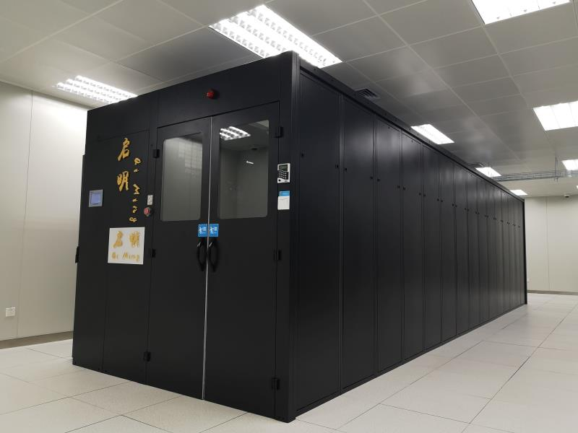
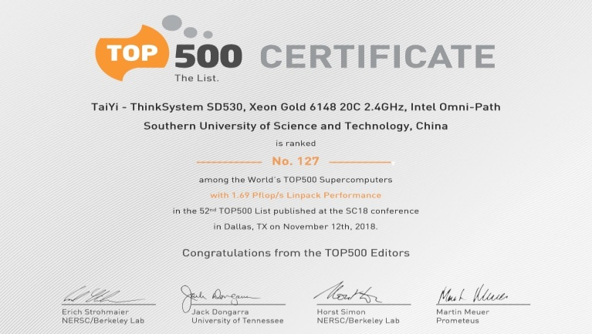

Snakemake集群使用及基本流程编写

Slide 2

主要内容
1
Snakemake介绍
2
Snakemake集群使用
3
基本流程编写
3
充值流程
http://hpc.sustech.edu.cn

Slide 3

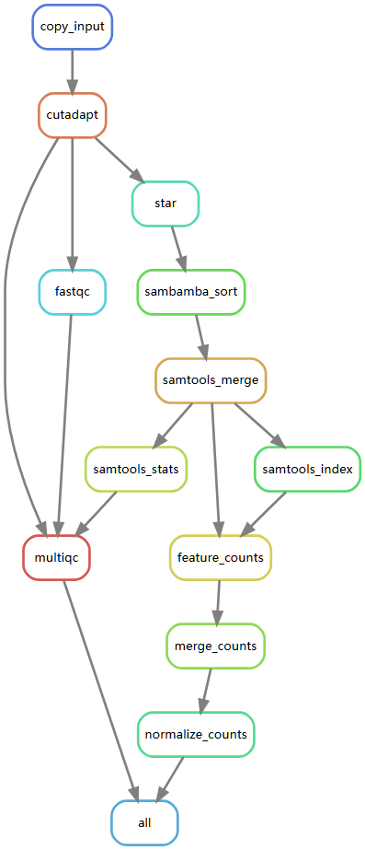
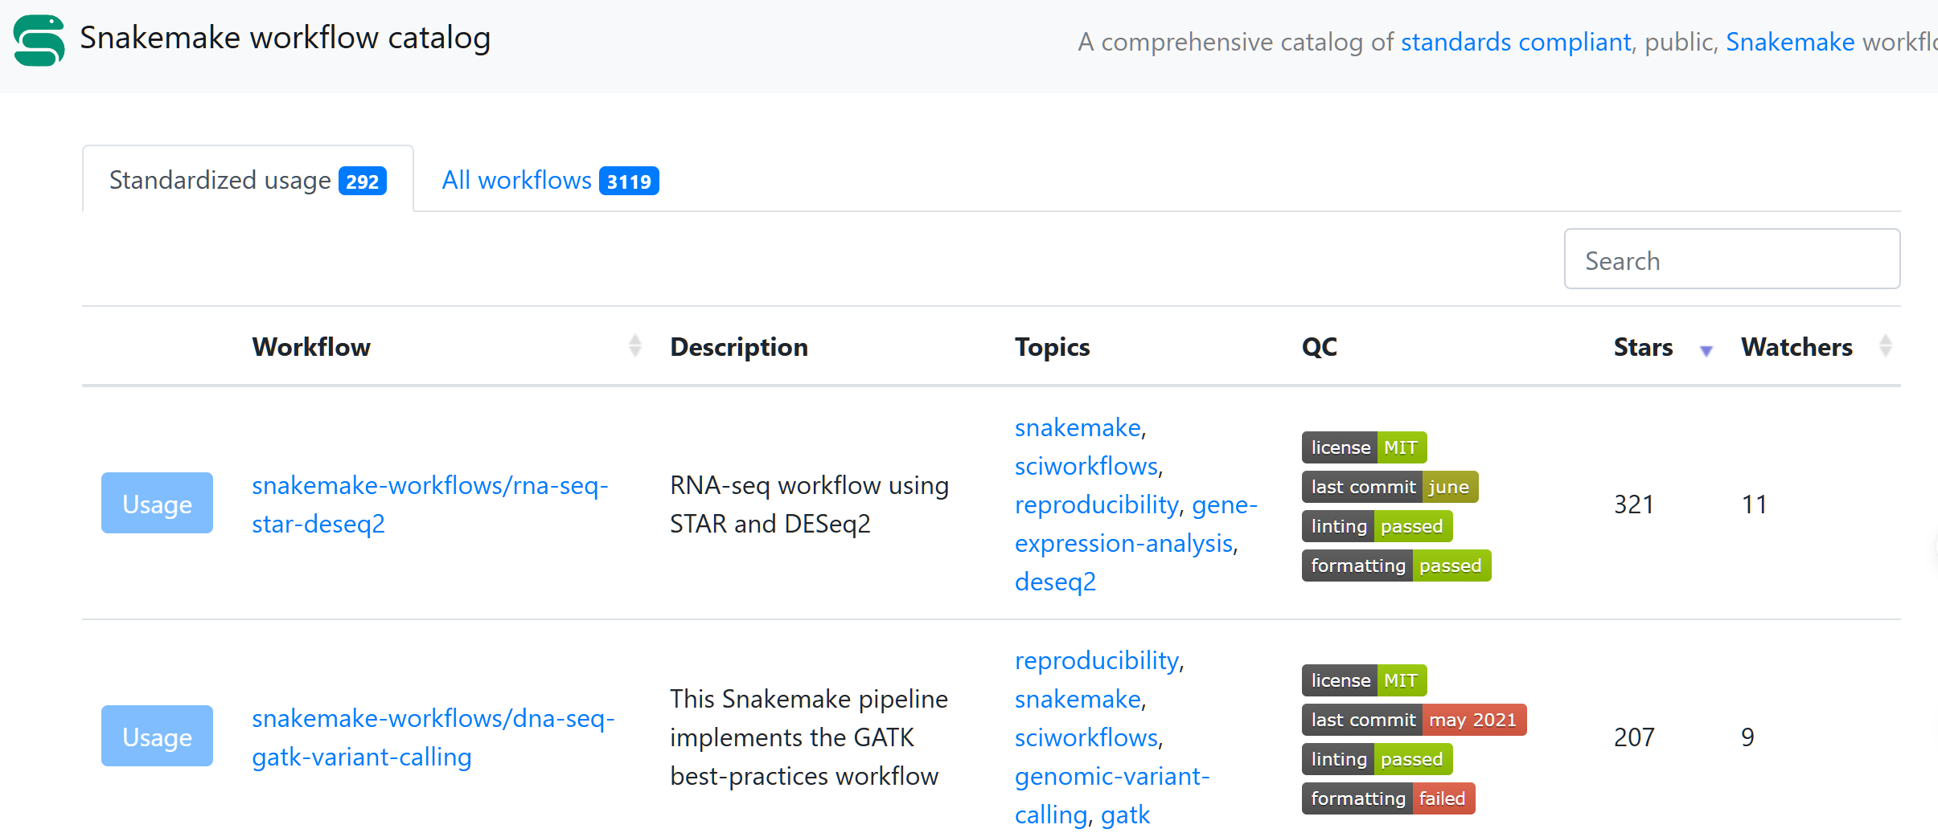
Snakemake介绍
简便 灵活 可重复
Snakemake workflow catalog

Slide 4



Snakemake介绍
X
1 sample
~ 4h
1000 sample
~ 4h

Slide 5
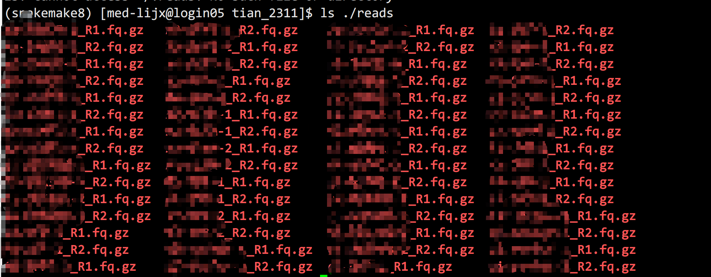
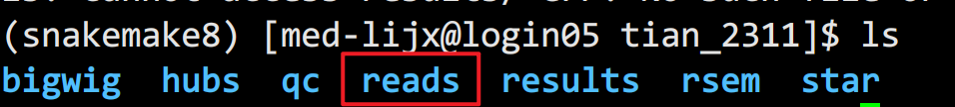
一个RNA-Seq Pipeline
输入：
reads/{sample_name}_R1.fq.gz, reads/{sample_name}_R2.fq.gz
输出：
experiments.tsv (文库类型) ; gene_counts.tsv（STAR count matrix）; rsem_fpkm.tsv (FPKM matrix) ; star_infos.tsv (STAR map信息汇总) ; logs （日志） ; rsem_tpm.tsv （rsem的TPM矩阵） ; rsem_count.tsv （rsem的count矩阵） ; sjs （splicing junctions）

Slide 6
Snakemake安装
确保conda可用
（可自行安装minicconda或运行module load python/anaconda3/2022.10 【启明】或 module load python/anaconda3/2020.7 【太乙】）
2. 安装snakemake8 (由于网络问题，自己写的流程推荐使用本地singularity提供snakemake运行中的环境)
conda create -c bioconda -n snakemake8 snakemake=8 snakemake-wrapper-utils snakemake-interface-executor-plugins snakemake-executor-plugin-lsf
3. 运行snakemake
conda activate snakemake8 && module load singularity/3.8.5
snakemake --version

Slide 7
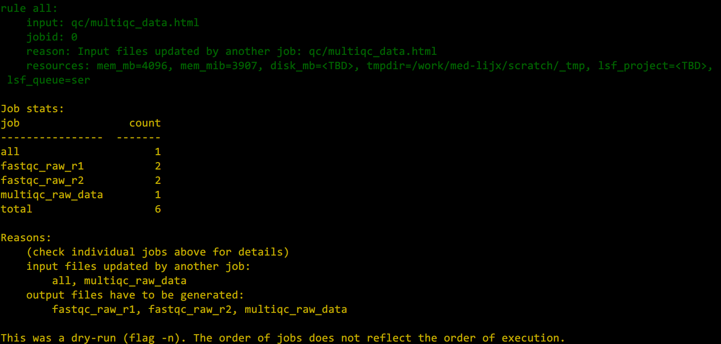
Snakemake Pipeline运行
snakemake --executor lsf --default-resources lsf_project=snakemake lsf_queue=ser --use-singularity --singularity-args ' --bind /work,/data,/scratch' --jobs 4000 -d . -p -s /work/med-lijx/rna_seq.smk -n

Slide 8
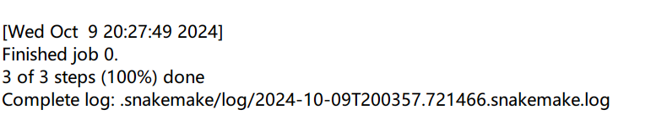
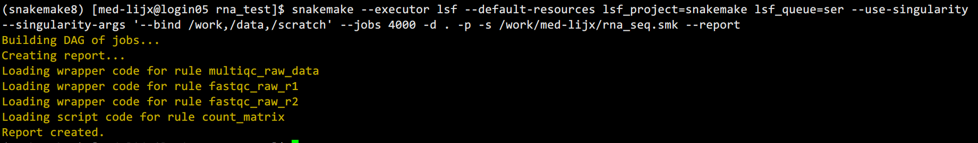
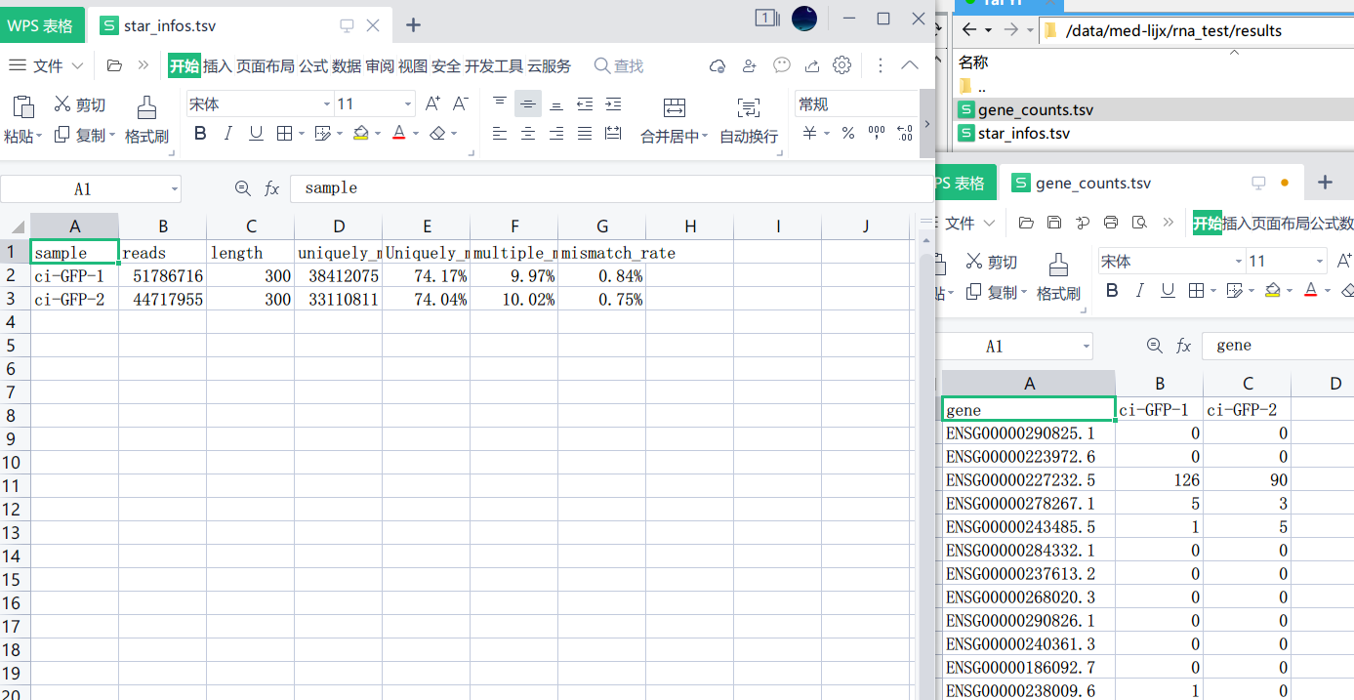
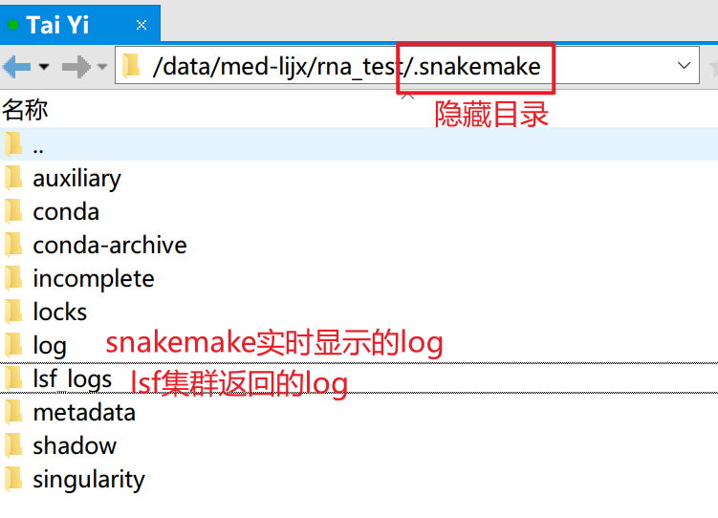
Snakemake Pipeline运行

Slide 9
保持Snakemake运行
使用screen命令
screen –S snakemake
conda activate snakemake8
snakemake ...
快捷键 Ctrl + A, Ctrl + D挂起到后台
screen –R snakemake 回到任务
Linux screen命令 | 菜鸟教程 (runoob.com)

Slide 10
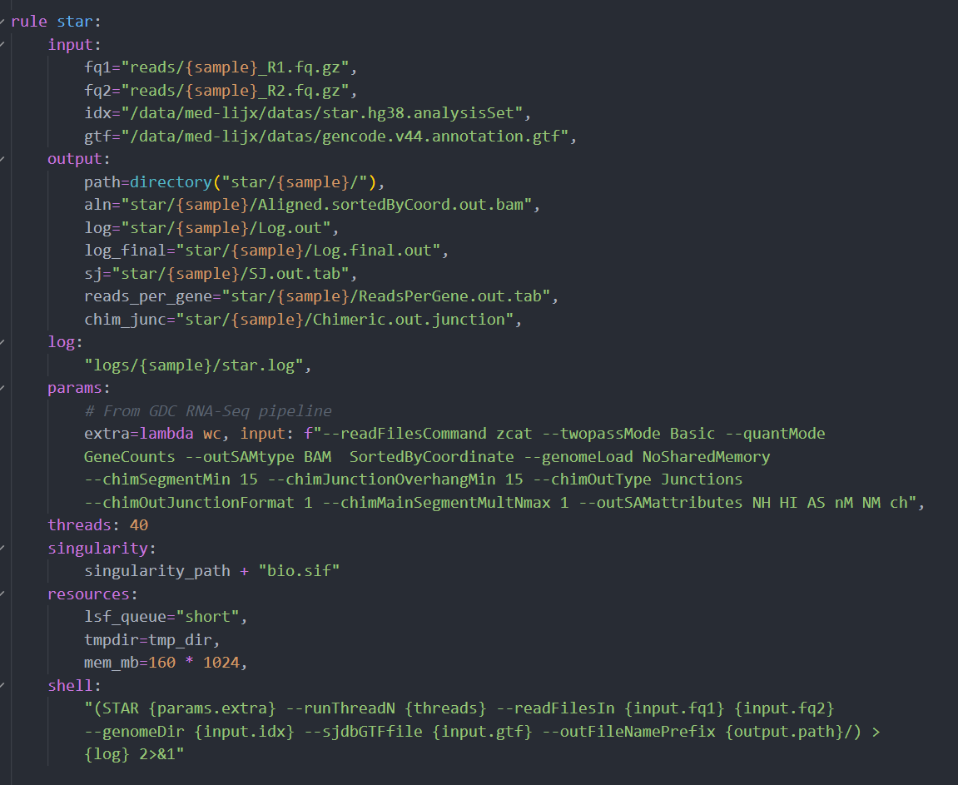
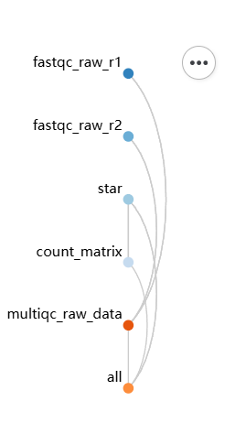
Snakemake流程及规则

Slide 11
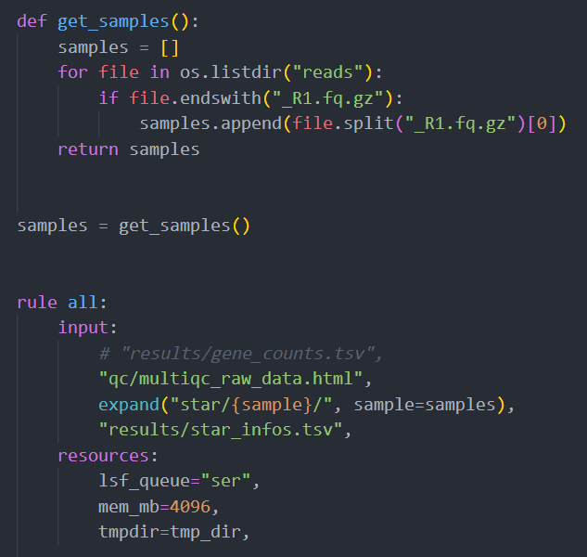
rule all

Slide 12
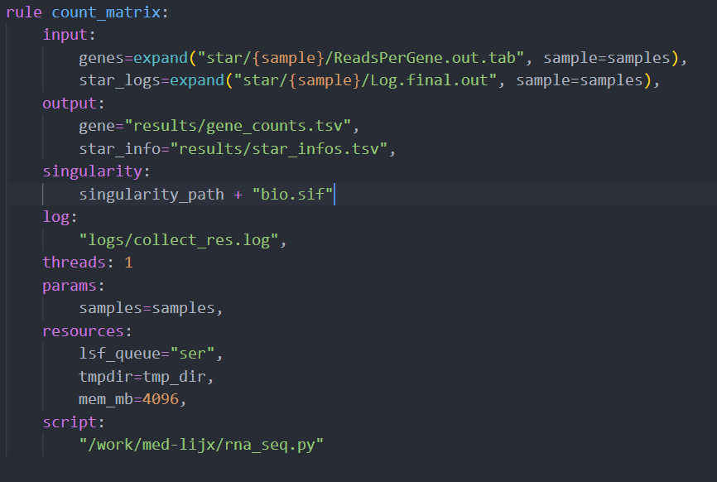
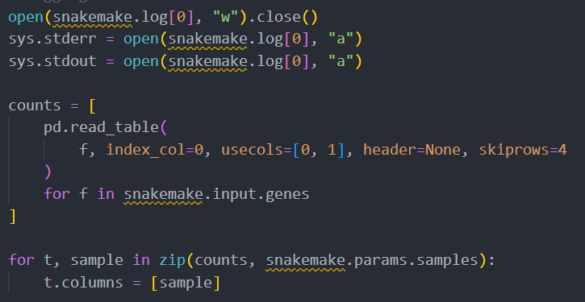
使用python脚本

Slide 13
官方文档
Snakemake | Snakemake 8.20.6 documentation

Slide 14
致谢
谢谢！

Slide 15

致谢

Slide 16
代码获取
bio.sif singularity容器
/data/med-lijx/singularity/bio.sif
相关脚本
/work/med-lijx/rna_seq.smk
/work/med-lijx/rna_seq.py

